Slide 1
同步升压芯片设计指南
---- BOOST DC/DC FOR Power Bank
Billy.Chen

Slide 2







移动电源架构
LI-BAT
充电管理
5V USB 输入
5V升压
过流保护
5V USB
输出
手电筒
一键多控（MCU）
充电管理和升压是基本功能
可附加手电筒及MCU一键多控功能

Slide 3
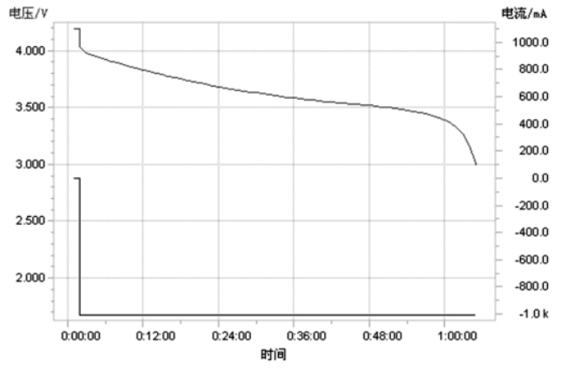
从锂电池放电看锂电池利用率
锂电池放电时间曲线
手机低电警告：
3.55V
手机关机电压：
3.45V
移动电源保护：
建议：
3.4V or 3.3V
极端：
3.0V
1C放电时间曲线图 ：电压从3.4V降至3.0V，增加容量约5%

Slide 4
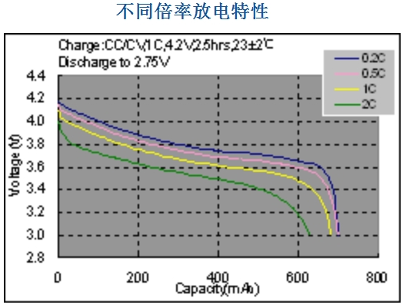

从锂电池放电看锂电池利用率
锂电池放电特性曲线
放电电流不超过1C
使用2C放电时，放电特性明显弯曲

Slide 5
同步升压芯片物料选型
根据实际负载电流需求选择合适的升压芯片
5.0V/0.8A → G5171TB1U 口红型移动电源
5.0V/1.2A → G2116F11U 单输出口1A移动电源
5.0V/1.5A → G5177ARE1U 单输出口1.5A移动电源
5.0V/2.0A → G5177BF11U 双输出口2.1A移动电源
负载电流指在3.3V输入条件下可实现的最大持续输出电流！
需严格按照设计指南，进行PCB LAYOUT及参数配置，才能保证足够的负载电流！

Slide 6
同步升压芯片参数特性
物料编号 | 操作电压 | 工作频率 | 反馈电压 | 峰值电流 | RON-N | RON-P | 封装
G5171TB1U | 2.5V→4.5V | 1.0MHz +/-20% | 1.2V +/-1.5% | 2.0A- | 250 | 350 | SOT-23-6
G2116F11U | 2.5V→4.5V | 1.0MHz +/-25% | 1.227V +/-1.55% | 3.2A- | 70 | 80 | SOP-8(FD)
G5177ARE1U | 2.5V→4.5V | 1.0MHz +/-25% | 1.227V +/-1.55% | 4.4A-6.2A | 40 | 60 | TDFN3X3-10)
G5177BF11U | 2.5V→4.5V | 1.0MHz +/-25% | 1.227V +/-1.55% | 6.5A- | 39 | 42 | SOP-8(FD)

Slide 7
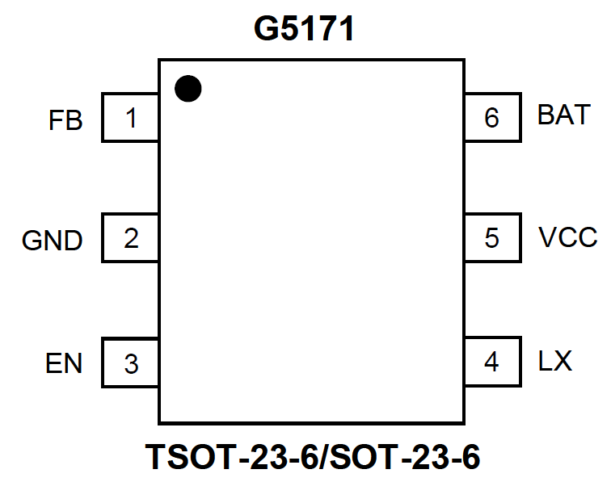
封装和脚位定义图-G5171
G5171TB1U
1 | FB | 误差放大器的负输入端，接在输出电压的回授电阻上，用来设定输出电压
2 | GND | IC接地端
3 | EN | 输出电压开关控制脚，高电平使能
4 | LX | 开关输出端口
5 | VCC | 输出电压端口
6 | BAT | 芯片供电电压端

Slide 8
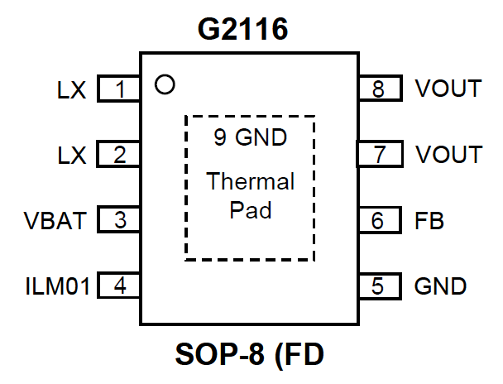
封装和脚位定义图-G2116/G5177
G2116F11U/G5177BF11U
1 | LX | SW输出端
2 | LX | SW输出端
3 | VBAT | 芯片供电端
4 | ILM01 | 输出电压开关控制脚，高电平使能
5 | GND | IC接地端口
6 | FB | 误差放大器的负输入端，接在输出电压的回授电阻上，用来设定输出电压
7 | VOUT | 输出电压端口
8 | VOUT | 输出电压端口
9 | EPAD | 芯片功率地接地端，同时走散热功能

Slide 9
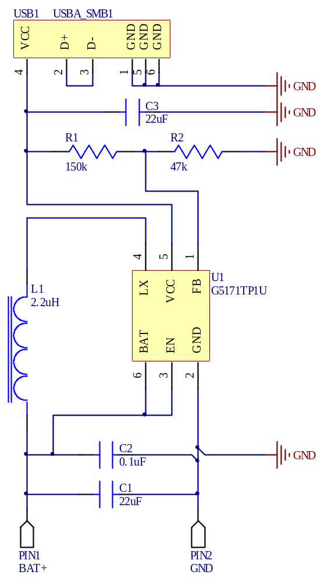
G5171TB1U原理图和BOM
标示 | 物料编号 | 规格参数
U1 | G5171TB1U | 同步升压DC/DC
C1 | C3216X5R1C226KT | 22uF +/-10% X5R 1206
C2 | 104M10V | 0.1uF/10V X7R 0603
C3 | C3216X5R1C226KT | 22uF +/-10% X5R 1206
R1 | 154F1/8 | 150K 1/8W 1% 0603
R2 | 473F1/8 | 47K 1/8W 1% 0603
L1 | 2.2uH-2.3A | CD-4532 4.5X4X3.2mm

Slide 10
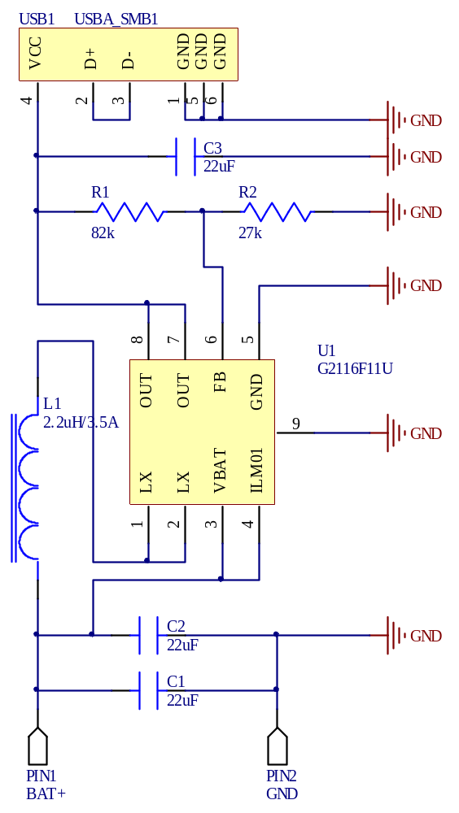
G2116F11U原理图和BOM
标示 | 物料编号 | 规格参数
U1 | G2116F11U | 同步升压DC/DC
C1 | C3216X5R1C226KT | 22uF +/-10% X5R 1206
C2 | C3216X5R1C226KT | 22uF +/-10% X5R 1206
C3 | C3216X5R1C226KT | 22uF +/-10% X5R 1206
R1 | 823F1/8 | 82K 1/8W 1% 0603
R2 | 273F1/8 | 27K 1/8W 1% 0603
L1 | 2.2uH-3.5A | CD-5045 5.0X5.0X4.5mm

Slide 11
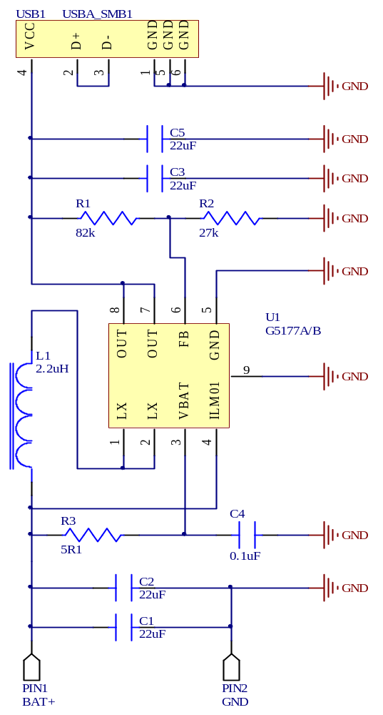
G5177BF11U原理图和BOM
标示 | 物料编号 | 规格参数
U1 | G2116F11U | 同步升压DC/DC
C1 | C3216X5R1C226KT | 22uF +/-10% X5R 1206
C2 | C3216X5R1C226KT | 22uF +/-10% X5R 1206
C3 | C3216X5R1C226KT | 22uF +/-10% X5R 1206
C4 | 104M10V | 0.1uF/10V X7R 0603
C5 | C3216X5R1C226KT | 22uF +/-10% X5R 1206
R1 | 823F1/8 | 82K 1/8W 1% 0603
R2 | 273F1/8 | 27K 1/8W 1% 0603
R3 | 5R1J1/8 | 5R1 1/8W 5% 0603
L1 | 2.2uH-3.5A | CD-5045 5.0X5.0X4.5mm

Slide 12
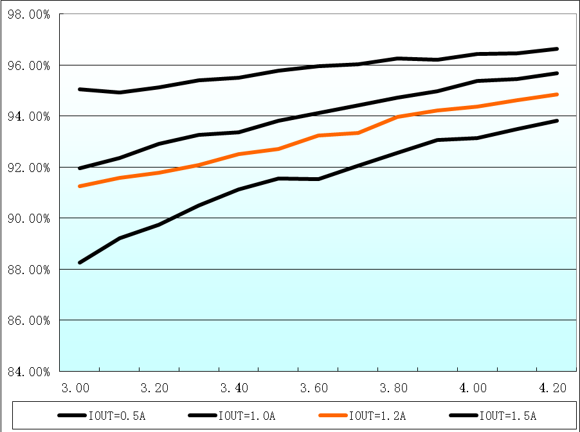
效率测试图 --- G2116F11U

Slide 13
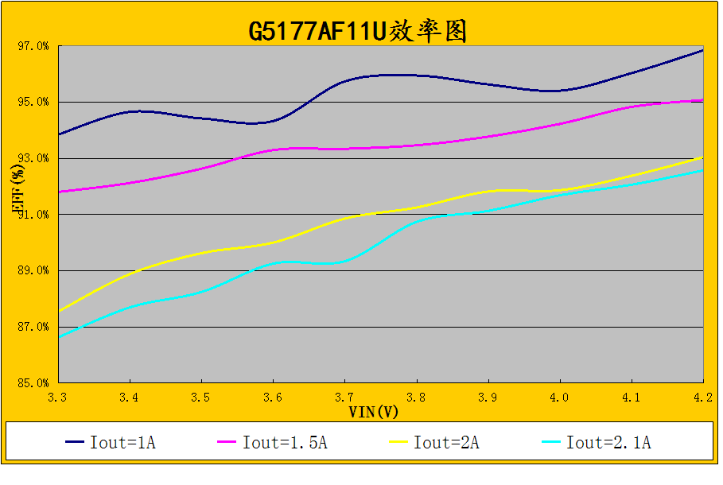
效率测试图 --- G5177ARE1U

Slide 14
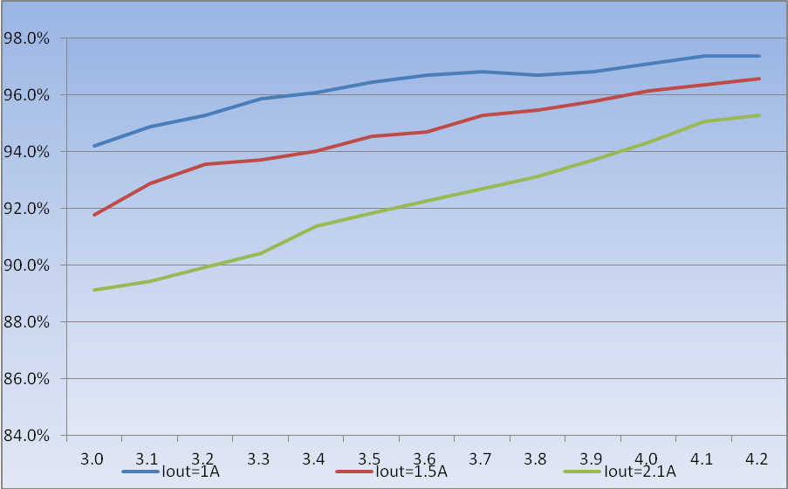
效率测试图 --- G5177BF11U

Slide 15
输出电压设定电阻选择
通过R1//R2设定，可调整输出电压 G5171-VFB=1.2V ; G2116/G5177-VFB=1.227V
物料编号 | 输出电压 | R1 | R2
G5171TB1U | 5.0V | 75K | 24K
 | 5.1V | 150K | 47K
 | 5.2V | 100K | 30K
G2116F11U G5177ARE1U G5177BF11U | 5.0V | 82K | 27K
 | 5.1V | 75K | 24K
 | 5.2V | 150K | 47K
因内部MOSFET耐压关系，输出电压需严格设定在5.2V以下。
以上为建议使用的三组配置！

Slide 16
输入电容、输出电容、功率电感选择
输入、输出电容使用严格影响芯片的负载能力！
输出电流 | 物料编号 | 输入电容 | 输出电容 | 功率电感
5.0V/0.8A | G5171TB1U | 1 X 22uF(1206) | 1 X 22uF(1206) | 2.2uH X 2.3A
5.0V/1.2A | G2116F11U | 2 X 22uF(1206) | 1 X 22uF(1206) | 2.2uH X 3.0A
5.0V/1.6A | G5177ARE1U | 2 X 22uF(1206) | 2 X 22uF(1206) | 2.2uH X 4.5A
5.0V/2.0A | G5177BF11U | 1X 22uF(1206) + 1 X 47uF(1206) | 2 X 22uF(1206) | 2.2uH X 6.0A
建议在靠近芯片VBAT（芯片供电端）增加一颗R/C线路，以保证芯片供电端的电压稳定性！
参数值为5R1+0.1uF
功率电感耐电流选择需严格满足要求！大概的计算公式如下：
（输出功率/输入电压/效率）*1.5倍
(5V*1A/3.3V/0.88)*1.5 = 2.6A，即5V/1A输出功率电感需选择超过2.6A规格，考虑到更底的输入电压，需选择更高电流规格产品！

Slide 17

PCB LAYOUT指南
1. PIN5和EPAD需严格分开
PIN5为芯片内部模拟信号GND EPAD为内部MOSFET功率GND
PIN5需严格执行单点接GND 如下示意！
PIN5单点接GND至输出端陶瓷电容！
如图示，芯片PIN5需独立铺铜连接至输出电容的GND!

Slide 18
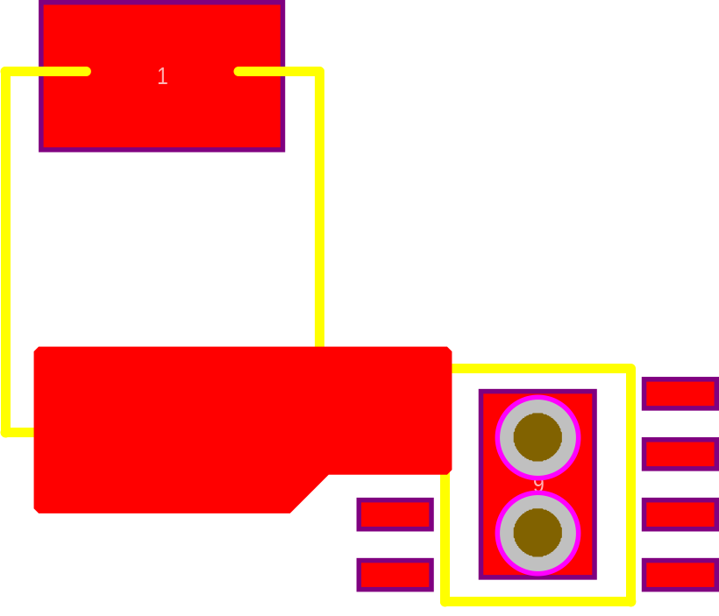
PCB LAYOUT指南
2. 电感与芯片LX端接线需尽可能的短，且尽量在PCB同一板面
如图示，电感与LX相接短而粗！

Slide 19
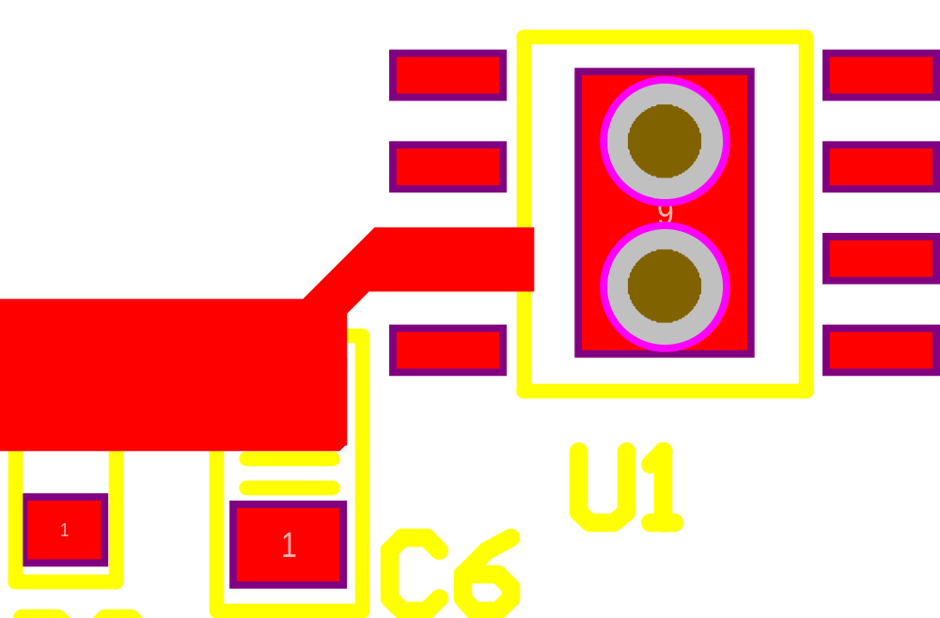
PCB LAYOUT指南
3. 芯片PIN3建立增加R/C滤波，且电容需靠近PIN3
如图示，为保证芯片供电的干净，建议输入供电加R/C滤波，且电容需靠近芯片PIN3

Slide 20
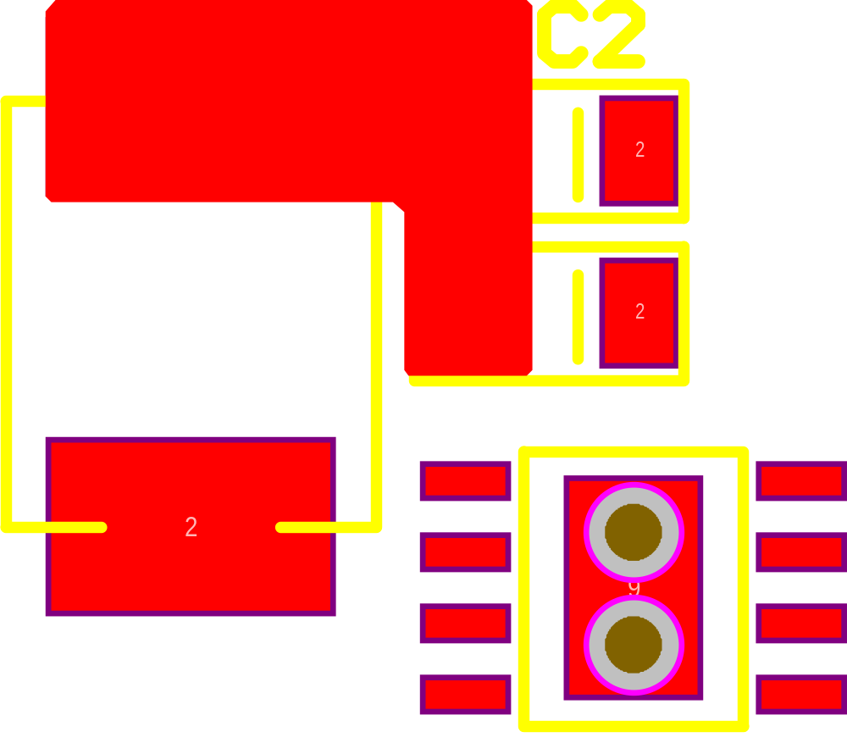
PCB LAYOUT指南
4. 输入端电容需靠近功率电感输入端
如图示，输入电容需和电感输入端靠近！

Slide 21
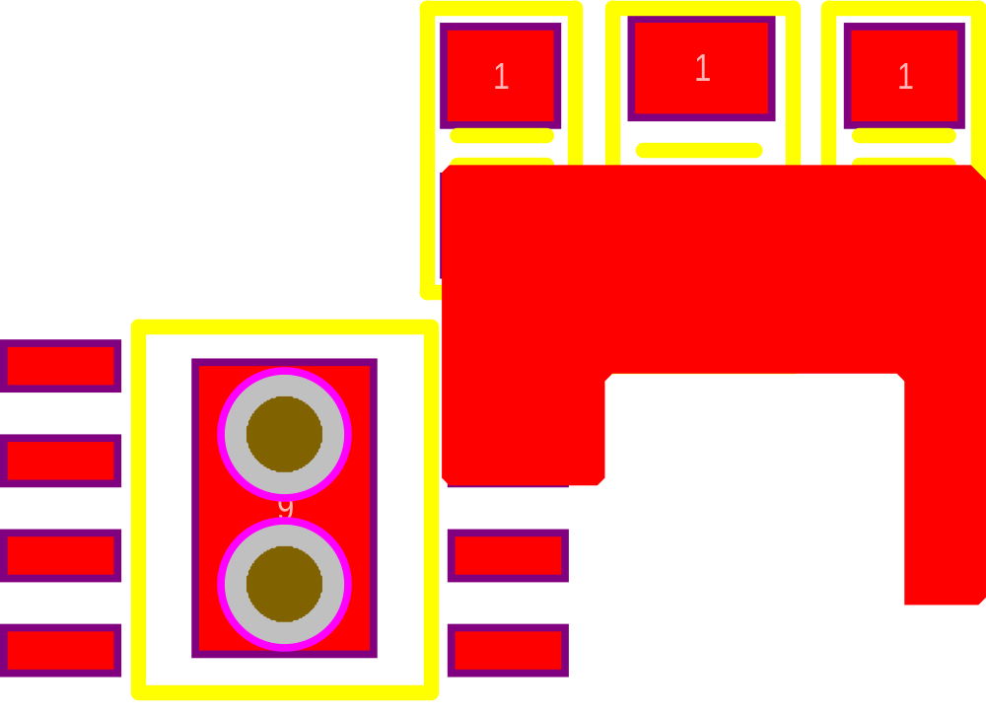
PCB LAYOUT指南
5. 输出端电容需靠近芯片PIN8（VOUT）端
如图示，芯片输出端与输出电容需非常靠近！

Slide 22
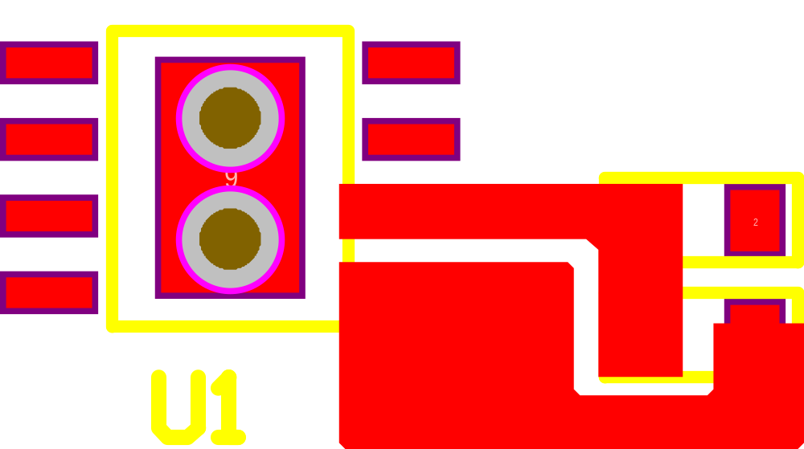
PCB LAYOUT指南
输出电压设定的对地电阻（R2），和PIN5接至一起后，再单点接地至输出电容的GND
PIN5(FB)走线尽可能短，如确实LAYOUT需要一定距离时，需避开干扰信号源！
如图示，输出电压设定的对地电阻和PIN5接至一起

Slide 23
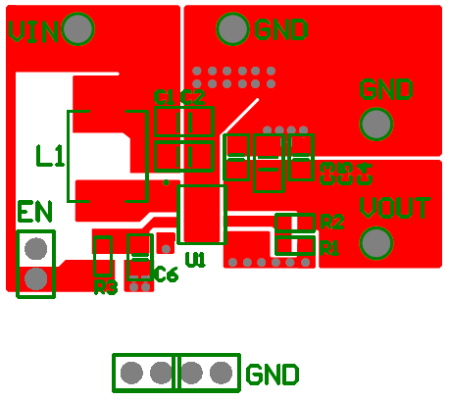
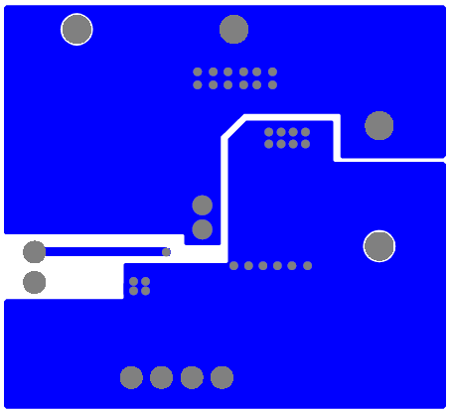
参考的PCB LAYOUT图
请严格遵守PCB LAYOUT指南！
否则有可能导致输出负载能力异常！

